Slide 1
한국과 일본의 장애인 대우 비교
22331455 일본어일본학과 변가영

Slide 2
목차
1. 장애인법 공통점
2. 장애인 인식(한국 장애인 인식, 일본 장애인 인식, 메이와쿠)
3. 장애인들이 힘든 점(한국 장애인 힘든 점, 일본 장애인 힘든 점)
4. 장애인 근로 상황(한국의 장애인 근로 , 일본의 장애인 근로, 공통점)
5. 장애인 이동 비교(한국 장애인 지하철 이동, 일본 장애인 지하철 이동, 지하철 이동 대책, 배리어 프리)
6. 한국의 문제점(한국과 일본의 비교, 한국 장애인을 위한 대책, 앞으로 해야 할 것)

Slide 3
한국과 일본의 장애인법 공통점
두 나라 모두 장애인들을 가두는 대신 탈시설화함
법으로 장애인들을 취직 시켜야 하는 기준 존재
장애인들과 비장애인들 차별 금지

Slide 4
한국의 장애인 인식
아직까지 인식이 그리 좋은 편은 아님
차별과 불평등한 시선으로 바라보는 경우가 많음
비장애인들의 올바른 대처 방법도 취약

Slide 5
일본의 장애인 인식
대다수의 일본인들 공공장소에 장애인들이 돌아다니는 것을 싫어하지 않음
그들을 돕는 것을 당연시 여기는 편임

Slide 6
메이와쿠
남에게 폐를 끼친다는 의미
일본은 타인에게 폐를 끼치는 것을 극도로 꺼려함
하지만 심하게 꺼리다보니 오히려 상황의 피해자가 사과하는 경우가 많음

Slide 7
메이와쿠
타인에게 폐를 끼쳐서는 안 된다는 기본적인 예의 같지만 조금 다름
메이와쿠의 기준이 주관적이고 모호하기 때문에 문제점이 많음
이지메의 변명거리가 되는 경우가 많음
일본의 공동체에서 벗어나서는 안 된다는 강박으로 인해 가해자보다 피해자가 사과를 하는 경우가 더 많음

Slide 8
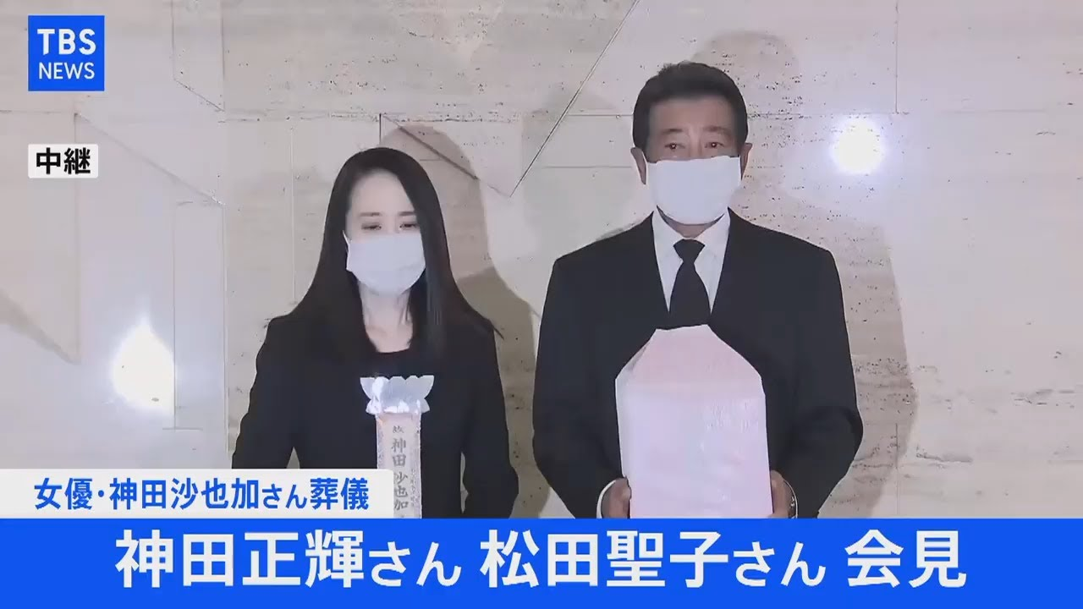
메이와쿠
https://youtu.be/ibDSpLKbYdU?feature=shared

Slide 9
메이와쿠
일본은 개인보다 공동체를 우선
공동체 내에서 벗어난다는 것을 극도로 꺼림
공동체의 이익이 우선순위 -> 피해자가 나서기 힘든 구조

Slide 10
한국의 장애인들이 힘든 점
편견 어린 시선이 많은 편
대외적으로 나서기가 매우 어려움
경제적 어려움
비장애인들의 도움을 받기가 어려운 편
정부의 지원을 받는 것도 어려운 편

Slide 11
일본의 장애인들이 힘든 점
경제적인 어려움
정부의 지원 받는 것이 어려운 편
마땅한 정부기관이 존재하지 않음

Slide 12
한국의 장애인 근로 상황
장애인들을 취직 시켜야 하는 기준은 존재
하지만 실제로 취업 시키는 것보다 그저 벌금만 내고 장애인들을 취업시키지 않으려는 경향이 강함
근로 상황이 많이 어려운 편

Slide 13
일본의 장애인 근로 상황
일본도 장애인들을 취직시켜야 하는 기준이 존재
일본도 장애인들이 취업이 어려운 편
회사의 입장과 장애인들의 입장 차가 있는 편

Slide 14
장애인 근로 상황 공통점
공통점으로는 취직이 어려운 편에 속함
장애인들은 우선 그를 이해하는 것이 우선 순위이지만 일을 하면서 일일이 그들을 이해하기란 어려움
벌금을 내기 싫어 고용하거나 차라리 벌금을 내고 고용하지 않으려는 회사가 많음

Slide 15
한국 장애인을 위한 대책
우선 인식의 개선이 가장 우선순위
장애인들이 비장애인보다 조금 느릴수는 있지만 절대 뒤떨어진 것이 아님을 인지해야 함
장애인들을 도울 경우 절대 그들에게 우월감을 느끼지 말아야 함
각 장애 별로 올바른 대응 방법 숙지

Slide 16
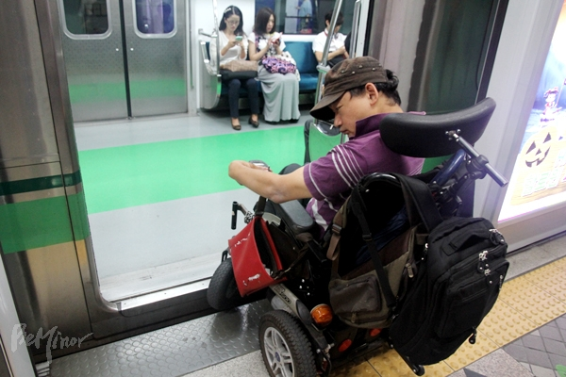
한국 장애인 지하철 이동
https://youtu.be/uoRA6VDqmQ4?feature=shared

Slide 17
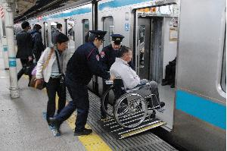
일본 장애인 지하철 이동
https://youtu.be/v3mzfHfS2LU?feature=shared

Slide 18
지하철 이동 비교
한국은 크기에 비해 장애인들을 위한 시설이 부족
장애인을 우선하는 마음가짐도 부족한 편
일본은 장애인들이 이동하는 것이 쉬운 편
비장애인들이 장애인을 배려하는 마음도 높은 편

Slide 19
지하철 이동 대책
배리어 프리 활성화
장애인들의 상태를 잘 파악하고 만드는 것이 중요
장애인들을 우선할 수 있도록 해야 함

Slide 20
배리어 프리
일상 속에서 느끼는 불편을 해소하기 위한 것
엘리베이터나 점자 블록 등이 전부 이에 해당
사소한 것에도 잘 구축되어 있는 편
Notes:
일

Slide 21
배리어 프리
다만 정말 위급한 경우나 장애인들이 우선하는 것보다 그저 비장애인들의 편의를 위한 시스템이 되어 버리는 경우가 많음
비장애인들의 눈에는 쓸모없어 보이더라도 장애인들의 입장에서는 매우 중요한 것임을 인지해야 함
Notes:
일

Slide 22
배리어 프리
비장애인들은 아예 사용하지 말자가 아니라 그저 우선 순위를 정해두고 어르신들이나 장애인들을 더 우선으로 인식해야 함
비장애인들을 없으면 조금 불편한 정도이지만 장애인들에게는 없어서는 안 된다는 것을 인식해야 함
Notes:
일

Slide 23
한국과 일본의 비교
한국 : 시설 적음, 배려 부족
일본: 시설 많은 편, 배려심도 많은 편
한국은 일본에 비해 부족한 편
더 많이 고쳐나가야 함

Slide 24
한국 장애인을 위한 대책
장애인들을 편견 어린 시선으로 보지 않기
우리 모두에게 갑자기 장애가 생길 수 있음을 인지해야 함
이익을 따지는 것이 아닌 자연스러운 마음으로 도와야 함
배리어 프리가 잘 구축되어야 함
장애인들을 이해하고 배려해 줘야 함

Slide 25
앞으로 해야 할 것
장애인들을 위한 법은 지금도 계속해서 변화 중
비장애인들보다 행동이 조금 느릴 수는 있음
하지만 이들을 편견 없이 대하는 것이 가장 중요
장애인들이 도움을 요청한다면 폐를 끼치고 있다 생각하는 것이 아니라 자연스러운 마음으로 돕는 것이 중요

